Slide 1
Lịch sử và Địa lí 4
Vùng Duyên hải miền Trung
Bài 14. Phố cổ Hội An
GV: Nguyễn Thị Bích Kiều
Lớp: 4B - Trường Tiểu học Mỹ Hoà

Slide 3
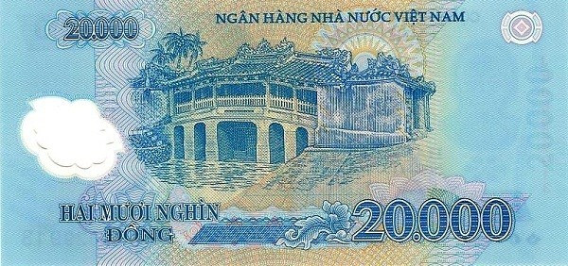
Quan sát Hình 1 và cho biết công trình kiến trúc trong hình tên là gì? Ở đâu?
Nêu những hiểu biết của em về công trình và địa điểm đó.
Hình 1. Mặt sau tờ tiền mệnh giá 20 000 đồng

Slide 4
Mặt sau tờ tiền mệnh giá 20 000 đồng
Chùa Cầu
Công trình kiến trúc có trên mặt sau của tờ tiền mệnh giá 20.000 đồng cầu Chùa, ở phố cổ Hội An, thuộc tỉnh Quảng Nam.
Về mặt tâm linh, mục đích xây dựng cây cầu nhằm giúp gìn giữ sự bình yên của người dân.
Chùa Cầu hiện nay được công nhận là di tích lịch sử.

Slide 6
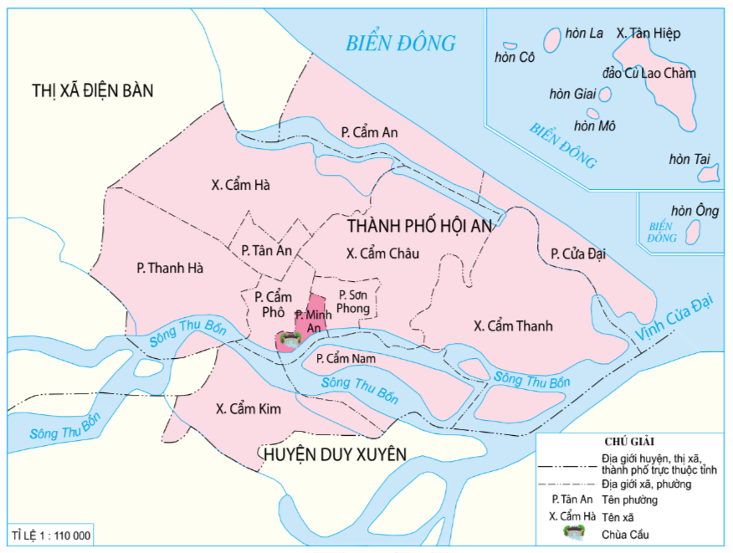
1. VỊ TRÍ ĐỊA LÍ
LÀM VIỆC NHÓM
Quan sát lược đồ hình 2, đọc thông tin và trả lời câu hỏi:
Phố cổ Hội An nằm ở phường nào, thuộc thành phố và tỉnh nào? Nằm cạnh dòng sông nào?
Hình 2. Lược đồ hành chính thành phố Hội An

Slide 7
Trả lời:
Phố cổ Hội An nằm ven dòng sông Thu Bồn.
Nay thuộc phường Minh An, thành phố Hội An, tỉnh Quảng Nam, cách thành phố Đà Nẵng khoảng 30 km về phía Nam.
Hình 2. Lược đồ hành chính thành phố Hội An

Slide 8
Mời các em cùng đón xem video giới thiệu phố Cổ Hội An

Slide 9
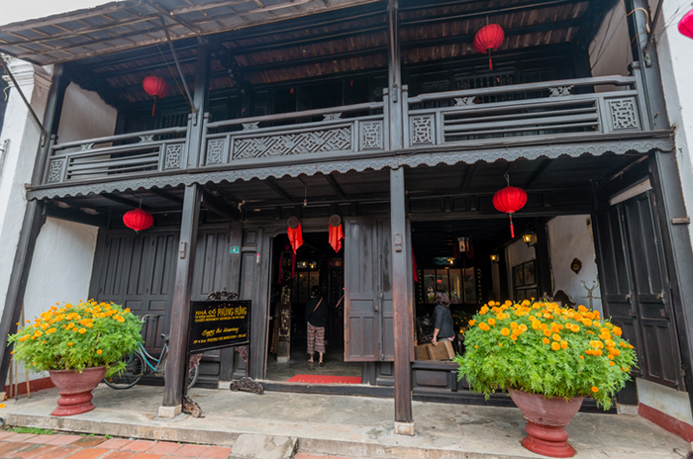
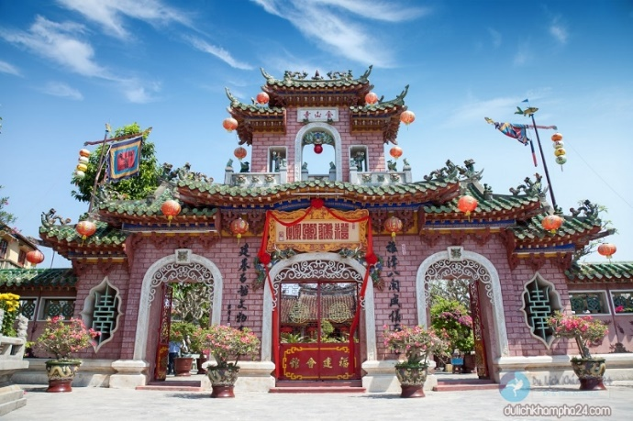
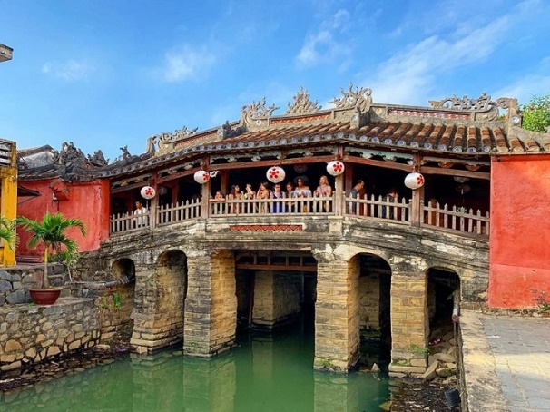
2. Một số công trình tiêu biểu của phố cổ Hội An
LÀM VIỆC NHÓM
Quan sát hình 3, 4, 5; đọc thông tin và hoàn thiện phiếu học tập:
Nhóm 1,4
Nhóm 2,5
Nhóm 3,6
Nhà cổ Phùng Hưng
Hội quán Phúc Kiến
Chùa Cầu

Slide 10
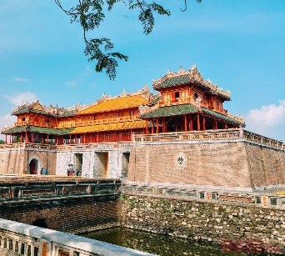
MÔ TẢ CÔNG TRÌNH
KIẾN TRÚC TIÊU BIỂU
Từ nhiệm vụ được giao các em hãy hoàn thành phiếu học tập!
Tên công trình
………………..
Đặc điểm nổi bật về kiến trúc
………………………………………………………………………………………………………………………………………………………………

Slide 11
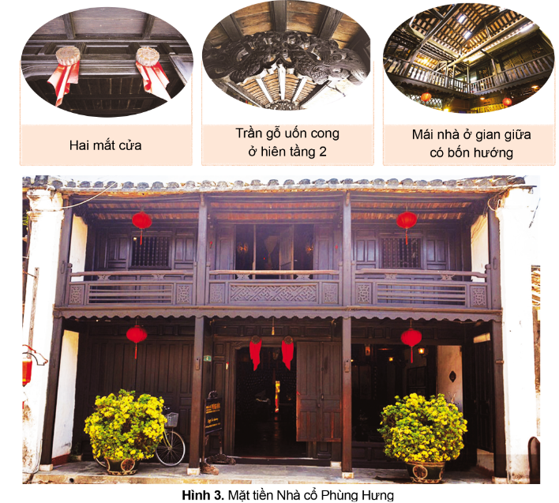
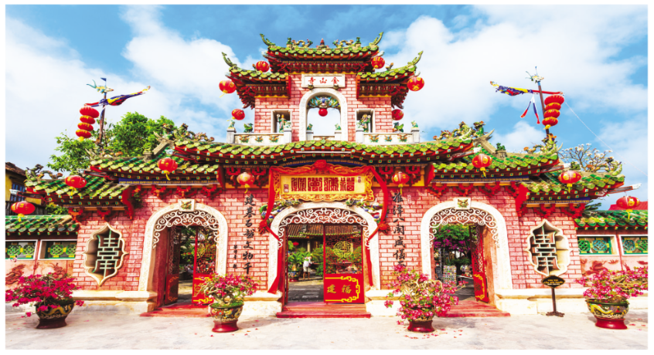
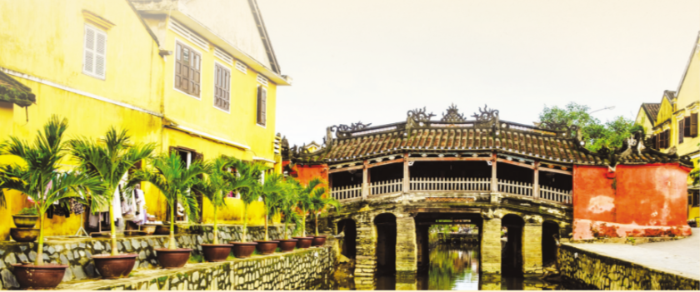
Hình 4. Hội quán Phúc Kiến
Hình 3. Mặt tiền Nhà cổ Phùng Hưng
Hình 5. Chùa Cầu

Slide 12
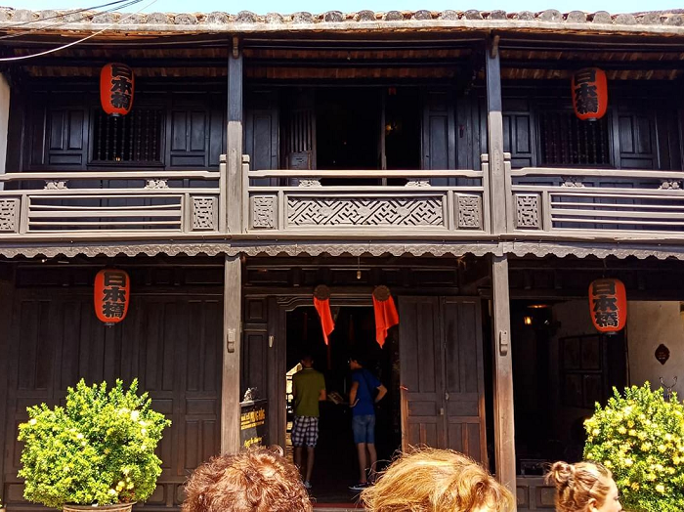
a. Nhà cổ Phùng Hưng:
Kết cấu
Hẹp ngang
Đẩy chiều sâu
Có lịch sử hơn 200 năm.
Vật liệu xây dựng chủ đạo là gỗ, gạch, ngói âm dương.
Ảnh hưởng của hai nềm văn hóa Trung Hoa, Nhật Bản.
Hình 6. Nhà cổ Phùng Hưng

Slide 13
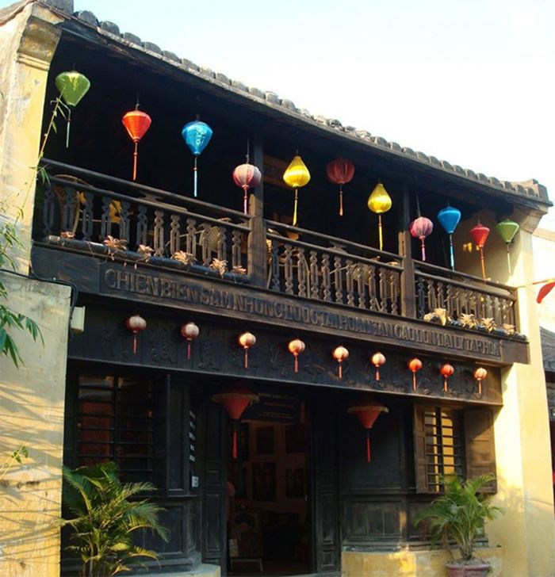
Toàn bộ khung nhà có kết cấu khá độc đáo với phần gác cao bằng gỗ và các hành lang rộng bao quanh.
➔ Thể hiện rõ nét sự phát triển về kiến trúc cũng như sự giao lưu giữa các phong cách kiến trúc Á Đông tại Hội An.

Slide 14
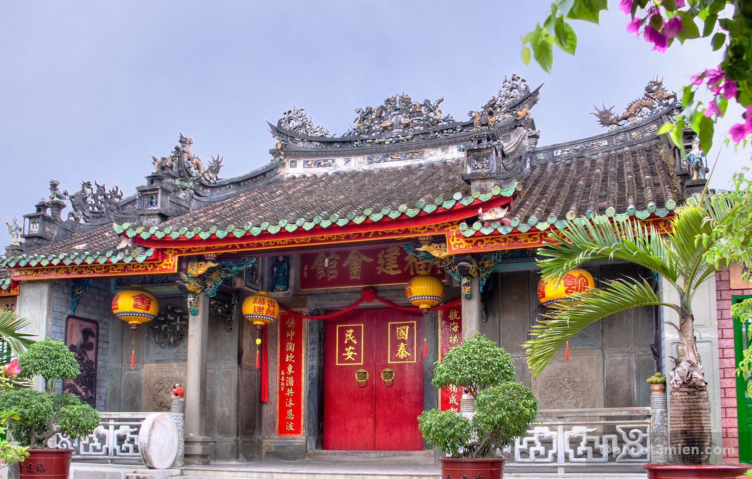
b. Hội quán Phúc Kiến:
Là nơi sinh hoạt cộng đồng của người Hoa.
Nơi để thờ cúng các vị tiền hiền, các vị thần che chở cho cuộc sống của người dân địa phương.
Được xây dựng theo kiểu đền miếu cổ Trung Hoa với mái lợp ngói ống.
Được xây dựng vào năm 1697

Slide 15
c. Chùa Cầu:
Tương truyền do thương nhân Nhật Bản ở Hội An xây dựng vào khoảng cuối thế kỉ XVI – đầu thế kỉ XVII.
Còn được gọi với cái tên là cầu Nhật Bản, 1653 ở sườn cầu phía bắc được dựng thêm một phần chùa nên cây cầu được gọi là Chùa Cầu.

Slide 16
Truyền thuyết về chùa cầu
Chùa Cầu gắn liền với con thuỷ quái trong truyền thuyết của Nhật Bản, có đầu nằm ở Ấn Độ, lưng vắt qua khe nước ở Hội An và đuôi ở tận Nhật Bản. Mỗi khi nó cựa mình thì động đất, lũ lụt, ... lại xảy ra. Để hạn chế sức mạnh của thuỷ quái, người Nhật Bản ở Hội An đã xây dựng ngôi chùa trên cầu như một thanh kiếm chắn ngang lưng thuỷ quái, ngăn không cho nó cựa mình. Từ đó, cuộc sống của người dân ba quốc gia được yên bình.

Slide 18
Đến giờ câu cá rồi. Các cháu giúp ông nhé ^^
PLAY
Notes:
Ấn vào nút play để chơi game

Slide 19
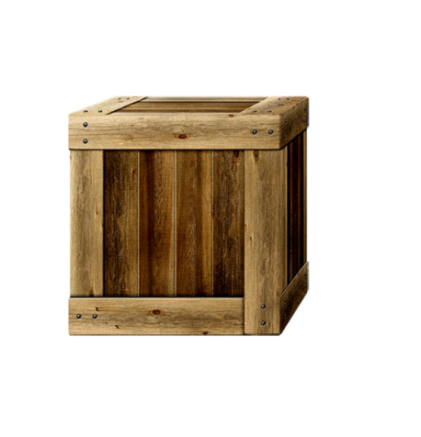
Câu 1: Mặt sau đồng 20.000 đồng có in hình ảnh nào?
A. Cảng Hải Phòng.
C. Chùa Cầu.
B. Nhà máy dệt Nam Định.
D. Văn Miếu.
Sai mất rồi
B
Sai mất rồi
Sai mất rồi
D
A
C
Notes:
Hướng dẫn: GV click vào các hộp chọn đáp án tương ứng.

Slide 20
Câu 2: Chùa Cầu do ai xây dựng?
A. Thương nhân Nhật Bản.
C. Nhà truyền giáo phương Tây.
B. Người Chăm.
D. Người Việt cổ.
Sai mất rồi
Sai mất rồi
Sai mất rồi
A
B
C
D
Notes:
Hướng dẫn: GV click vào các hộp chọn đáp án tương ứng.

Slide 21
Câu 3: Dòng sông chảy qua phố cổ Hội An là dòng sông nào?
A. Sông Chảy.
C. Sông Thu Bồn.
B. Sông Cửa Đại.
D. Sông Thị Vải.
Sai mất rồi
B
Sai mất rồi
Sai mất rồi
D
A
C
Notes:
Hướng dẫn: GV click vào các hộp chọn đáp án tương ứng.

Slide 22
Ông cảm ơn các cháu giúp ông
câu cá nha!!!

